Slide 1

培养小学生数学语言能力的策略研究
结题汇报
常州市三河口小学数学课题组

Slide 2
1、课题概述
4、研究内容的展开
2、研究目标与内容
5、实践成效分析
3、研究过程与措施
6、后续思考

Slide 3
一、课题概述
大背景
◆ 国际数学教育大会多次将“数学与语言”列为研讨课题。
◆ 新版课标要求：数学教育的目标之一是要求学生具有一定的数学语言能力，以发展学生数学思维能力。
小背景
◆ 我校数学课堂现状：学生数学语言能力弱、教师数学语言随意、课堂语言能力培养意识淡薄。

Slide 4
课题的研究价值
数学学习实质上是数学思维活动，数学语言则是数学思维的载体，诚如斯托利亚尔所说：“数学教学也就是数学语言的教学。”
事实上,学生学习数学时遇到的很多困难都是由于不能理解数学语言的意义和不能正确使用数学语言而引起的。小学生数学语言能力培养对于数学知识的理解与运用，数学技能的形成与发展，数学思想方法的掌握与应用，乃至情感、态度、价值观的培养都很重要。

Slide 5
核心概念的界定
“数学语言”是指描述数学事实和方法的所有符号，是一种由数学符号、数学术语和经过改造的自然语言组成的科学语言。它专门用于表达数学思想，具有简洁性、精确性、逻辑性和抽象性等特点。它大致可以分成三类，文字语言、符号语言和图形语言。
01
“数学语言能力”是指能够正确识别和理解表示数学知识和思维的数学语言的能力，并能对数学语言进行转化、构造、操作和组织表达。主要包括数学语言的记忆和识别能力、理解能力、转换能力、操作能力、构造能力和表达能力等。
02
“小学生数学语言能力”就是指小学生在学习数学时能理解数学语言所表示含义的能力，通过对数学语言进行相同意义的等价转化、或者是在文字语言、符号语言和图形语言之间的转换，使原本的数学语言在小学生头脑内部进行重新构造、操作，最后使小学生通过自己组织数学语言的方式，正确的将数学语言的意义表达出来，这样的过程就是小学数学语言能力的体现。
03

Slide 6
二、研究目标
②通过实践研究，形成针对四个专题教学内容的学生数学语言能力培养的策略，拟定我校小学生数学语言能力评价标准。
③通过培养学生数学语言能力，使学生会读数学、说数学、写数学、画数学，进一步增强学生的参与、交流、合作意识，从而提高学生的数学素养。
①调查了解本校小学生数学语言能力的水平和发展现状，进行归类分析，发现小学生数学语言学习中存在的问题及原因。
④通过本课题的研究，促使课题组教师注重数学语言的规范、准确、科学，更新教育教学理念，提升教师素养。

Slide 7
研究内容
01
02
关于小学生数学语言能力
培养的文献研究
关于我校学生数学语言能力的现状研究
通过学习有关文献资料，了解小学生数学语言的标准化要求，数学语言能力的年龄特点及影响小学生数学语言能力的心理学、教育学等相关因素，学习相关实践经验材料，进行梳理分析，从而为研究提供扎实的理论依据。
（1）学生方面：通过课堂观察、学生访谈等形式面向全校一年级到六年级的所有学生，以了解小学生在数学语言的理解、转换、交流表达等方面存在的问题和产生问题的原因。另外制定的调查问卷和数学语言能力测试卷将选取了本校六年级 6 个班级的学生，这六个班级学生学习水平均等，六个班级共计 270人。
（2）教师方面：选取涵盖本校一年级到六年级的一线青年教师6 名，通过听课评课等方式分别对这些教师进行了课堂观察和单独访谈，以了解教师在教学过程中对小学生数学语言的培养重视程度和培养的教学方式。
03
04
关于我校小学生数学语言能力培养的策略研究
关于我校小学生数学语言能力的评价研究
（1）围绕“教师的数学语言能力对学生的影响”进行的策略研究。
（2）围绕“课堂模式对学生数学表达积极性的影响”进行的策略研究。
（3）围绕“概念教学、计算教学、几何知识教学、解决问题教学”四大专题进行的学生数学语言能力培养的策略研究。
本课题研究以促进每个学生可持续性发展为本，建构“评价目标多元化，评价方法多样化，评价过程动态化，评价主体个性化”等科学的数学语言能力评价模式，如口头测验、开放式问题、课堂观察、课后访谈、成长记录等，力求评价与学生发展同步。

Slide 8
研究方法
调查法
文献研究法
行动研究法
观察法

Slide 9
三、研究过程与举措
01 | 第一阶段：专家认证，完善方案。
02 | 第二阶段：按照计划，实施研究。
学习文献资料，
提高思想认识。
观察现实状况，
分析存在问题。
付诸教育实践，
开展行动研究。
01
02
03

Slide 10
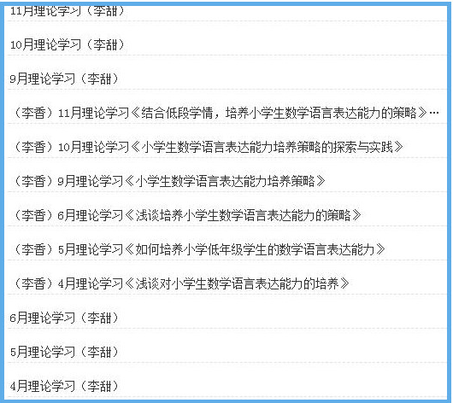
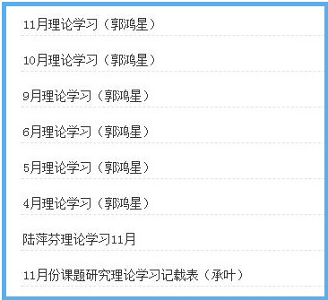
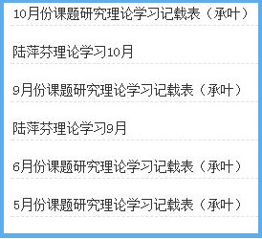
理论学习
毕恩材与朱秉林两位老师所著的《数学教学艺术》
刘云章教授的《数学符号学概论》
郑毓信教授的《语言与数学教育》
邵光华和刘海明所撰写的《数学语言及其教学研究》
杨之和王雪芹所撰写的《数学语言与数学教学》
吴有昌的《数学语言障碍初探》
上海师范大学余秀萍的硕士论文《数学语言解读能力及其培养》......
理论指导
维科斯基的专著《思维与语言》；美国数学家 T·丹齐克的《数：科学的语言》布朗撰写的专著《数学教育与语言——诠释现象学和后结构主义》......

Slide 11
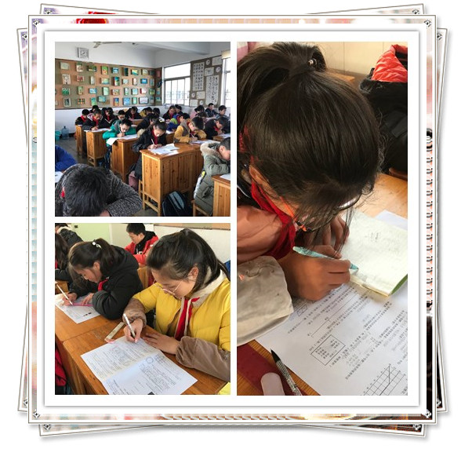
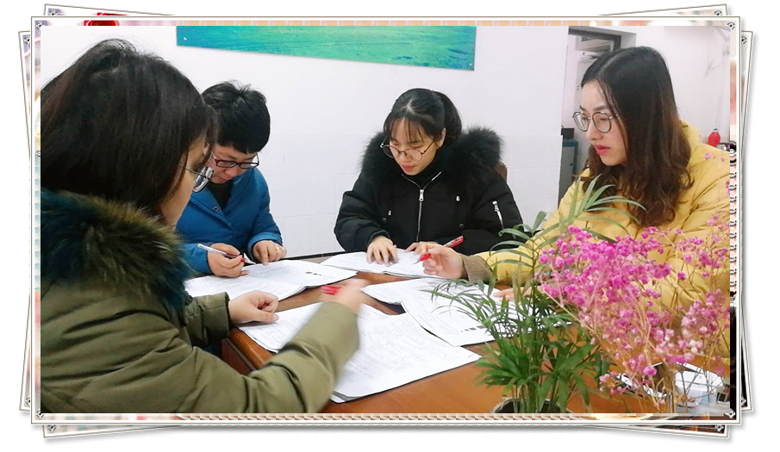
摸底检测
集中分析

Slide 12
数学语言的识别和理解存在障碍。
报告分析
数学语言转换能力不足。
表达与交流存在问题。
因素分析
（1）受到小学生年龄特点的影响，在教学中过多地重视图形语言的教学。
（2）教学中不重视数学语言的各种表示形式及其之间的联系。
（3）在教学中不重视引导小学生将各种数学语言有机结合。
（4）数学课堂上，教师和学生在交流的过程中表达不规范，教师也没有过分强调。

Slide 13
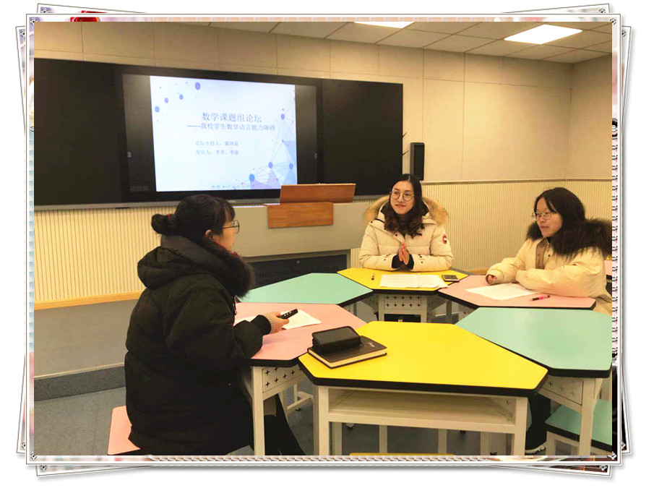
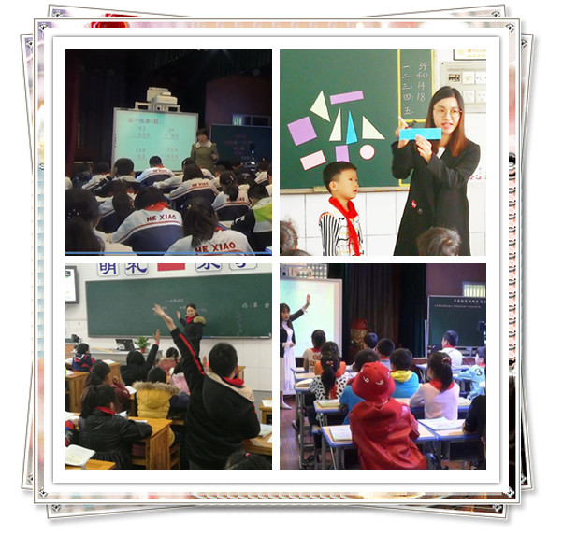
主题沙龙
课堂研讨

Slide 14
曾开设的研讨课
年级 | 教学内容 | 问题聚焦 | 执教老师
二年级 | 两位数减一位数的退位减法 | 在理解算理的过程中如何关注学生数学语言的培养 | 李香
三年级 | 乘法和加减法混合运算 |  | 陆萍芬
 | 除数是一位数的笔算除法 |  | 李甜
五年级 | 小数加减法 |  | 承叶
三年级 | 认识长方形和正方形 | 几何教学空间大如何促进学生数学语言表达能力的提升 | 王暑雅
 | 认识轴对称图形 |  | 李甜
一年级 | 认识11~20 | 概念教学中如何关注学生数学语言表达的逻辑性 | 李香
二年级 | 认识分米和毫米
五年级 | 用字母表示数 |  | 郭鸿星
 | 圆的认识
 | 因数与倍数 |  | 朱新辉
五年级 | 一一列举策略 | 解决问题教学教师指导节点的把握促交流的有效展开 | 郭鸿星
六年级 | 求百分率问题 |  | 承叶

Slide 15
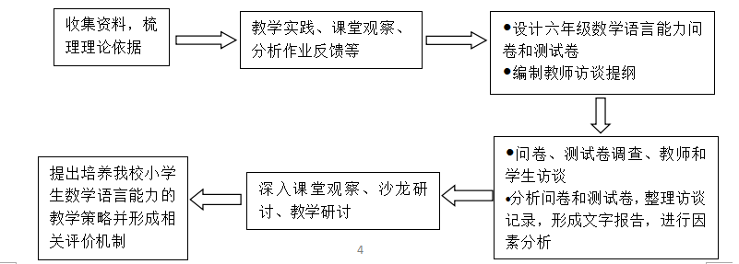
研究流程

Slide 16
策略探索
围绕“教师的数学语言能力对学生的影响”进行策略研究
1 | 教师语言要精炼规范，重视数学语言能力的发展
2 | 营造“说”的学习环境，加强数学语言交流表达的训练
 | 如：创设多样数学表达机会；注重启发
3 | 多元评价，优化数学语言表达的提升
 | 如：关注过程性评价；关注相互性评价

Slide 17
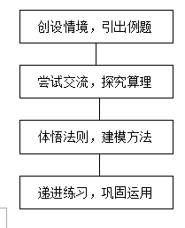
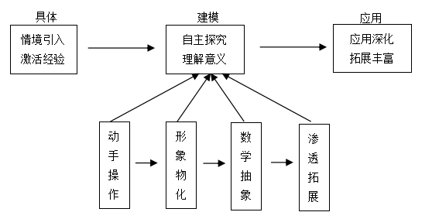
策略探索
围绕“课堂模式对学生表达积极性的影响”进行策略研究
探索相关类内容的课堂模式， 了解各类课堂模式对数学语言表达推动的契机
数的认识
数的计算

Slide 18

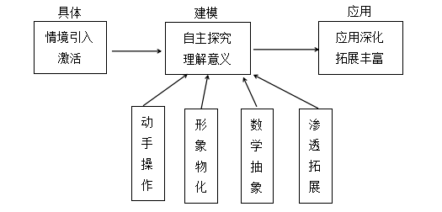
策略探索
围绕“课堂模式对学生表达积极性的影响”进行策略研究
图形的认识
解决问题

Slide 19
策略探索
围绕四种课型对学生数学语言能力培养的策略研究
计算教学，重点关注算理理解促进语言表达的清晰。
策略①：在操作中体悟
策略②：在复述中明晰
策略③：在错误中思辨

Slide 20
策略探索
围绕四种课型对学生数学语言能力培养的策略研究
概念教学，重点关注经历过程促进语言表达的规范。
策略①：咬文嚼字，加强数学语言中特定词汇意义的理解
策略②：理解内涵意蕴，加强数学符号语言教学
策略③：动手实践，厘清新概念

Slide 21
策略探索
围绕四种课型对学生数学语言能力培养的策略研究
几何知识教学，重点关注实际操作促进语言表达的完整。
策略①：关注操作实践
策略②：关注语言转化
策略③：关注搭建表达载体

Slide 22
策略探索
围绕四种课型对学生数学语言能力培养的策略研究
解决问题教学，重点关注思路叙述促进语言表达的有序。
策略①：提供表达支架，口述分析
策略②：数形结合，画出理解
策略③：由扶到放，写出思维

Slide 23
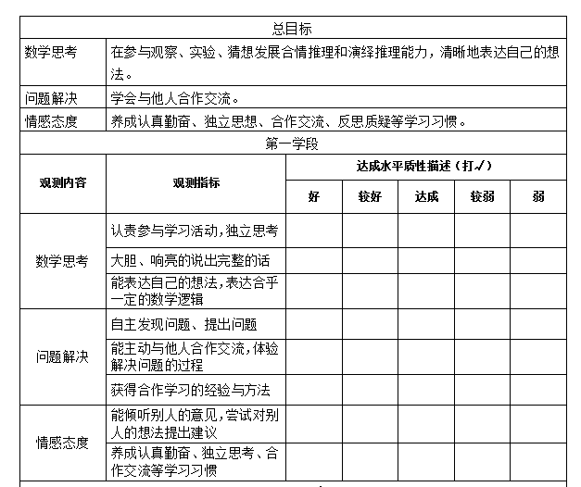
评价研究
我校小学生数学语言能力评价表

Slide 24
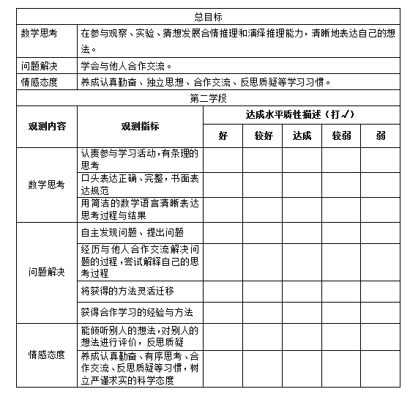
评价研究
我校小学生数学语言能力评价表

Slide 25
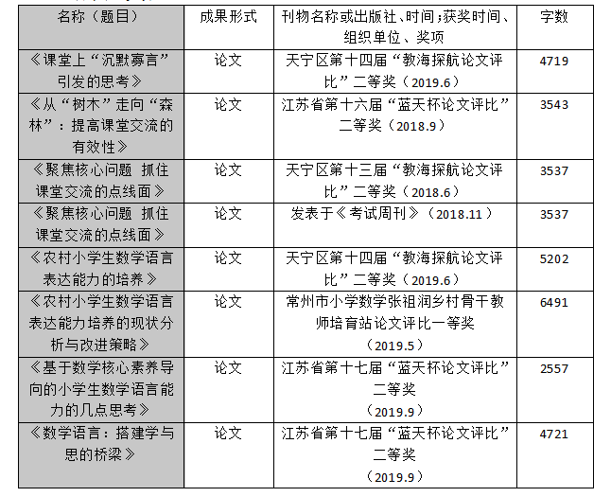
五、实践成效分析
成果名称 | 成果形式
小学生数学语言能力调查问卷、 测试卷的分析报告 | 调查报告集
 | 论文集
案例集 | 案例集

Slide 26
五、实践成效分析
学生发展
理解能力 | 学生学会多读题目，能抓住题目中的关键词进行分析理解。
转换能力 | 学生能将自己读到的数学语言，通过联系所学知识内容，画一画、写一写，能在很大程度上将文字、图形、符号语言进行等价转换，提高解题的速度和正确率。
表达能力 | 学生在解题过程中也能清楚地写明思考过程，而不是仅仅一个答案；此 外班级学生愿意回答问题的人数越来越多，回答问题的时候能够有意识地使用数学语言，表达更清晰、完整，同伴也能很好地理解所表达的意思。
合作交流 | 学生能认真参与学习活动，独立思考，耐心倾听，养成了合作交流、反思质疑、严谨科学的态度和习惯。

Slide 27
五、实践成效分析
教师发展
观念转变 | 教师能更加重视数学语言的规范、准确、科学，更新了教育教学理念，提升了教师素养。
教科研能力提升 | 教师不再把教育科研“神秘化”。不再认为教育科研是教育专家的事情，而自己是一个只管教学的“教书匠”。在教育教学工作中遇到问题，他们能主动去思考、去调查、去研究。也不再将教育科研“简单化”，愿意花力气去学习，去实践，去反思，展开研究，掌握了一些科研的方法。

Slide 28
六、后续思考
研究无止境，探索无终点。学生数学语言能力的培养是一个漫长、循序渐进的系统工程。教师需要根据学生的年龄特点，有目的、有计划、有序列的推进，坚持不懈、强化训练，时刻关注、处处留意，逐步引导学生熟练地用富有“数学味”的语言进行交流，促进学生思维能力的发展，促进学生的可持续发展，为学生的终生发展奠基。

Slide 29
Thanks
谢谢您的聆听!
汇报人：郭鸿星

